Slide 1
Халықаралық жеке құқықтағы авторлық және аралас құқық
орындаған: Парманова Е.; Айтан К.
қабылдаған: Нысанбекова Л. Б.

Slide 2
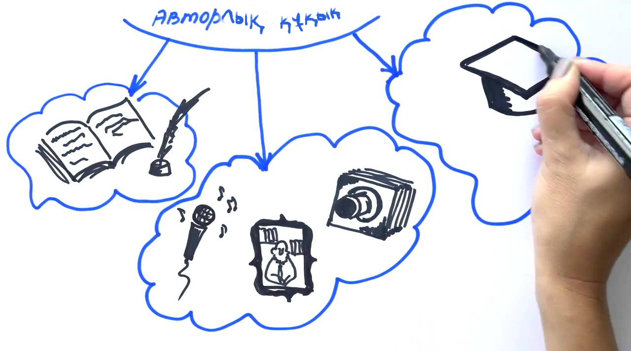

Slide 3
Жоспар
Интеллектуалдық меншік түсінігі.
Авторлық құқық түсінігі және түрлері
Сабақтас құқық түсінігі және ерекшелігі
Қазақстан Республикасындағы авторлық құқық
Халықаралық жеке құқықтағы авторлық құқық
Авторлық құқықтардың халықаралық қорғалуының құқықтық жағдайы
Халықаралық құқықта қабылданған конвенциялар мен басқа да нормативтік құқықтық актілер
Авторлық құқықтың қорғалуын қамтамасыз ететін халықаралық ұйым – WIPO
Халықаралық тәжірибедегі коллизиялық мәселелер
Қазақстан Республикасындағы шетелдіктердің авторлық құқығы

Slide 4
Мақсат
Авторлық құқық туралы жалпылама анықтама бере отырып түсінкті тереңдету
Авторлық құқық саласы бойынша ұлттық заңнамада кездесетін кемшіліктерді анықтау
Авторлық және аралас құқықтардың халықаралық жеке құқықтағы жағдайын қарастыру
Авторлық құқықтың қазіргі таңда қорғалуы жүзеге асырылуын талдау

Slide 5
Интеллектуалдық меншік құқығы
Интеллектуалдық меншік құқығы – интеллектуалдық қызмет нәтижесінде және оған теңестірілген дараландыру құралдарына (ағылшынша Intellectual property) тұлға немесе тұлғалар (авторлар немесе басқа да құқық иеленушілер) ие болатын құқықтардың жиынтығы.

Slide 6
Авторлық құқық
Авторлық құқық – авторға тиесілі шығармашылық еңбек нәтижесінде пайда болган ғылыми, мәдени жэне әдеби өнертабыстар, мүліктік және жеке мүліктік емес құқықтар.

Slide 7
Авторлық құқық
Жеке мүліктік құқық
Айрықша құқық
Басқа да құқықтар
Автор құқығы
Есіміне құқық
*
Сыйақыға құқық
Ілестік құқық
Жариялау құқығы
Қайтарып алу құқығы
қол жеткізу құқығы
Қол сұғушылыққа жол бермеу құқығы
*қызметтік шығарманы қолданғаны үшін

Slide 8
Сабақтас құқықтар
Сабақтас құқықтар – орындаушының, фонограмма жасаушының, эфирлік және кабельдік хабар тарату ұйымдарының мүліктік құқықтары және орындаушының жеке мүліктік емес құқықтары. Сабақтас құқықтар авторлық құқықпен қорғалатын шығармалар төңірегінде қалыптасады.
Сабақтас құқықтың авторлық құқықтан айырмашылығы дайындау, жазу, тарату, барысында делдал қызметін атқаратын адамға тиесілі болады.

Slide 9
Қазақстан Республикасындағы авторлық құқық
Авторлық құқық және сабақтас құқықтар туралы Қазақстан Республикасының 1996 жылғы 10 маусымдағы N 6-I Заңы
Қазақстан Республикасының Азаматтық Кодексінің 50 тарауы

Slide 10
Авторлық құқық қолданылуының мерзімдері
ҚР АК 982 бабына сәйкес:
Авторлық құқық автордың бүкiл өмiрi бойына және ол қайтыс болғаннан кейiн, автор қайтыс болғаннан кейiнгі келесi жылдың бiрiншi қаңтарынан есептегенде, жетпiс жыл бойы күшiнде болады.
Бiрлесiп шығарылған туындыға АҚ серiктес авторлардың бүкiл өмiрi бойына және басқа да серiктес авторлардың ең соңғысы қайтыс болғаннан кейін жетпiс жыл бойы күшінде болады.
Бүркеншiк атпен немесе жасырын атпен алғаш рет жарыққа шыққан туындыға АҚ туынды жарыққа шыққаннан кейiнгi жылдың бiрiншi қаңтарынан есептегенде жетпiс жыл бойы күшiнде болады.
Егер көрсетiлген мерзім iшiнде жасырын немесе бүркеншiк ат ашылса, бірінші тармақта белгiленген мерзiм қолданылады.
Жоғарыда көрсетiлген мерзiм iшiнде АҚ автордың мұрагерлерiне тиесiлi болады және мұрагерлiк бойынша ауысады, автормен, оның мұрагерлерiмен және одан кейiнгi құқықтық мирасқорларымен шарт бойынша құқық алған құқықтық мирасқорларына тиесiлi болады.
Автор қайтыс болғаннан кейін отыз жылдың ішінде алғаш рет жарыққа шыққан туындыға АҚ туынды жарыққа шыққаннан кейiнгi жылдың бiрiншi қаңтарынан есептегенде ол жарыққа шыққаннан кейiнгi жетпіс жыл бойы күшiнде болады.
Авторлық, автордың есiмi және туындыға қол сұқпаушылық мерзiмсiз қорғалады.

Slide 11
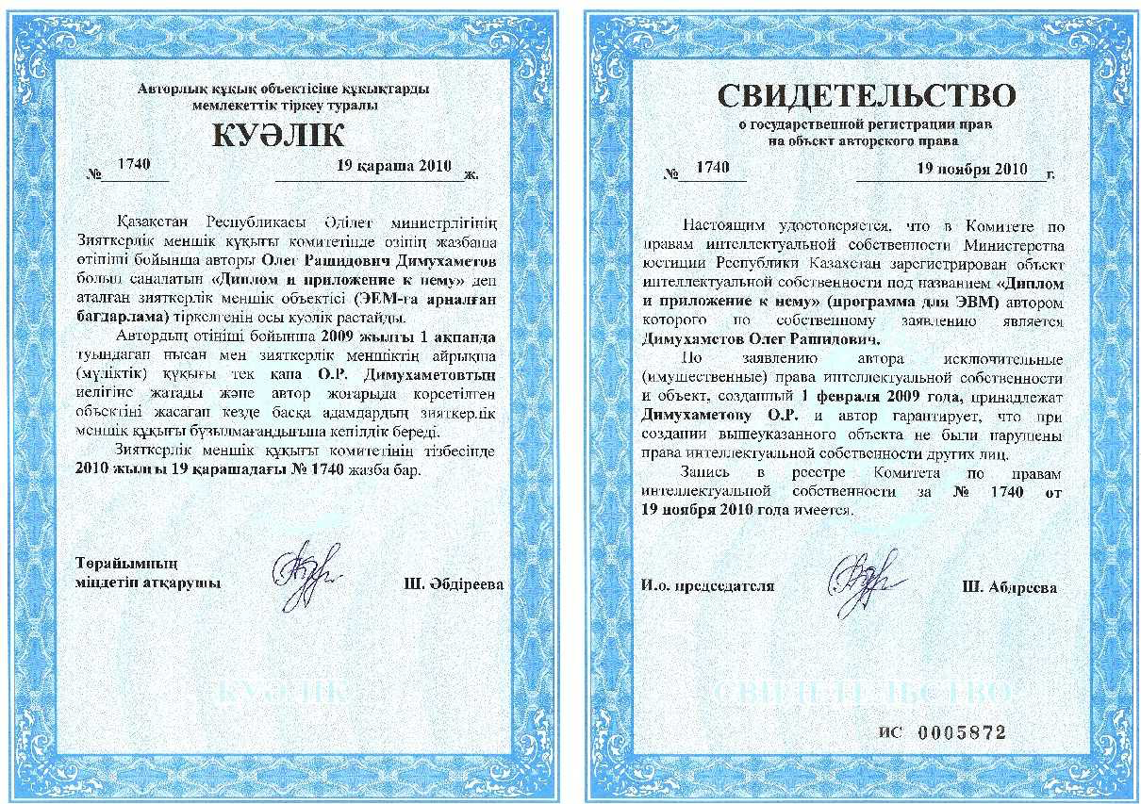

Slide 12
Авторлық құқықтың құқықтық қорғалуы
Айрықша авторлық құқық иеленушісінің есімі
Қорғалу белгісі
Шығармашылықтың алғашқы рет жарияланған жылы

Slide 14
Қазақстан Республикасында ратификацияланған халықаралық конвенциялар
1886 жылғы әдеби және көркем туындыларды қорғау туралы Берн Конвенциясы (1896; 1908; 1914; 1928; 1948; 1967; 1971)
1952 жылғы авторлық құқық туралы Бүкіләлемдік Женева Конвенциясы
1967 жылғы Дүниежүзілік зияткерлік меншік ұйымының құрылуы туралы Конвенция
1971 жылғы фонограммаларды жасаушылардың мүдделерін олардың фонограммаларын заңсыз көбейтуден қорғау туралы Женева Конвенциясы
1996 жылғы Авторлық құқық туралы ДЗМҰ шарты

Slide 15
1886 жылғы әдеби және көркем туындыларды қорғау туралы Берн Конвенциясы
Конвенцияның төмендегідей үш негізгі принциптері бар:
Шығу елі Уағдаласушы Мемлекеттердің бірі болып табылатын туындылар (яғни еңбек авторы осы мемлекеттің азаматы болып табылатын немесе туындылары осы мемлекетте алғаш рет жарияланған) басқа Уағдаласушы Мемлекеттердің әрқайсысында өздерінің азаматтарының жұмыстарына қатысты қорғаумен бірдей қорғауға ие болуы тиіс («ұлттық режим» принципі).
Қорғау қандай да бір формальдылықтардың («автоматты» қорғау қағидасы) орындалуына байланысты болмауы керек.
Қорғау жұмыстың шыққан елінде (қорғаудың «тәуелсіздік» принципі) авторлық құқықты қорғау мәселесінің болуына байланысты емес. Алайда, егер Уағдаласушы Мемлекет Конвенцияда көзделген ең төменгі кезеңнен ұзақ мерзімді қорғауды көздейтін болса, және шығарылған елде қорғау тоқтатылса, олан кейін, қорғаудан бас тартылуы мүмкін.

Slide 16
ХЖҚ авторлық құқықтың қорғалу факторлары
Автордың азаматтығына байланысты
lex personalis (lex patriae)
Туындының жариялану орнына байланысты
lex soli
Құқықтың қорғалуын сұранған елдің заңы
lex fori

Slide 17
1952 жылғы авторлық құқық туралы Бүкіләлемдік Женева Конвенциясы
Берн конвенциясынан (авторлық құқықты қорғау үшін жеткілікті негіз туындының болу фактісінен туындайды) айырмашылығы, АҚБК жекелеген мүше мемлекеттердің осындай қорғау беру үшін белгілі бір формальды әрекеттерді жүзеге асыруды көздейді. Бұл формальдылық кейбір елдерде қорғауды қамтамасыз ету үшін үлгілердің тіркелу немесе басқа ресми әрекеттерді сақтаумен байланысты. Мәселен, алғашқы рет жарияланған туындылардың барлық нұсқалары осы жұмыстың иесінің аты және бірінші шығарылым жылын көрсете отырып, © - авторлық құқықты қорғау символын белгілеу.
АҚБК Берн конвенциясына қарағанда авторлық құқықты қорғаудың төмен деңгейін қамтамасыз етеді. Бұл Женева конвенциясында мүмкіндігінше көп мемлекеттерді, соның ішінде Берн конвенциясымен көзделген авторлық құқықты қорғау деңгейін қамтамасыз ете алмайтын көптеген мемлекеттерді біріктіру мақсатында әзірлену және қабылдануымен байланысты.
АҚБК авторлық құқық қорғаудың орнатылуының ең төменгі мерзімі, жиырма бес жыл.

Slide 18
Дүниежүзілік зияткерлік меншік ұйымы – 1967 жылы Стокгольмде (Швеция) құрылған‚ 1974 жылдан БҰҰ-ның мамандандырылған мекемесі. Дүние жүзіндегі зияткерлік меншікті қорғау; зияткерлік меншік пен авторлық құқықтар саласындағы түрлі одақтарға мүше мемлекеттердің ынтымақтастығына‚ шарттар жасасуға және ұлттық заңдарды бір ізге түсіру; өнеркәсіптік меншікпен байланысты технологиялардың берілуін оңайлатуға‚ оларға заңды және тех. көмек көрсету; ақпарат жинау мен таратуға‚ халықаралық тіркеу қызметінің жұмысын қамтамасыз етуге, осы ұйымға мүше мемлекеттердің арасындағы әкімшілік ынтымақтастықтың басқа да түрлеріне қол ұшын беру мақсатын көздейді.

Slide 19
Қызықты фактілер
Халықаралық авторлық құқық күні: 23 сәуір
КСРО-да «Авторлық құқық» ұғымы түбегейлі болмаған
«Авторлық құқық» ұғымы Ұлыбританияда 1710 жылы пайда болса, Ресейге тек 118 жылдан соң жеткен.

Slide 20
ҰОС- на қатысқан автордың туындысына деген құқығы өлімнен кейін берілетін 70 жылды қоса алғанда 4 жылға ұзарады.
Барша әлемге әйгілі «Happy birthday to you» туындысы әлі күнге дейін «копирайтпен» қорғалып келеді.
Жұлдызды шайқастарға( Star Wars) деген авторлық құқықты 20th Century Fox компаниясы режиссер Джордж Лукасқа сатып, кейіннен қайтадан 1 млдр долларға сатып алмақшы болады. Алайда соңғысы келіспеді.

Slide 21
Қорытынды
Қазақстандағы шетелдіктердің авторлық құқығына сенімді кепілдіктер беру- мемлекетіміздің халықаралық беделін арттыру ғана емес, сонымен қатар, атап айтқанда, өзара түсiнiстiк принципiне сәйкес, шетелде Қазақстан құқық ұстаушыларының құқықтарын барабар қорғау үшін жағдай жасау шарасы болып табылады. Зияткерлік меншік құқығын одан әрі үйлестіру, шетелдік және ұлттық авторлардың және өзге де құқық иелерінің зияткерлік қызмет нәтижелерін, шығармашылық еркіндік мен құрметті қамтамасыз етудің тиімді жүйесін құру үшін үміт береді.

Slide 22
Пайдаланған әдебиеттер тізімі
Л.Б. Нысанбекова, Халықаралық жеке құқық
В.Т. Батычко, Международное частное право
Каудыров Т. Е. Cистема охраны прав объектов интеллектуальной собственности
Эльдар Насыров, А.И. Тлеужанова, Международно-правовая защита авторских и смежных прав
Б.Т.Адышев, Правовое регулирование авторских и патентных отношений с иностранным участием

